Slide 1
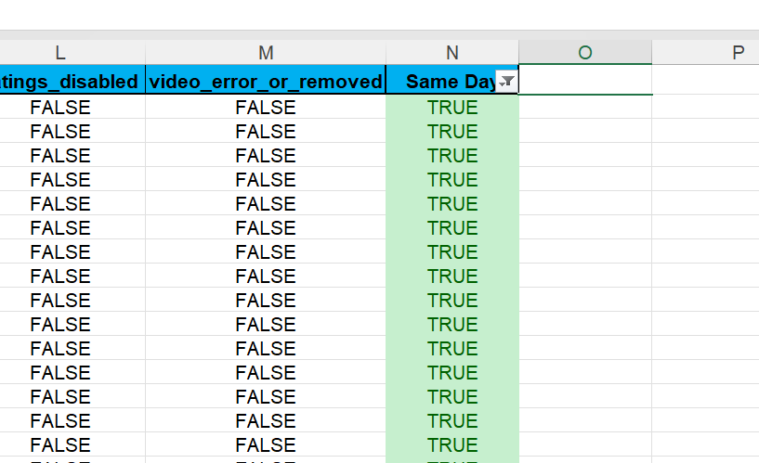
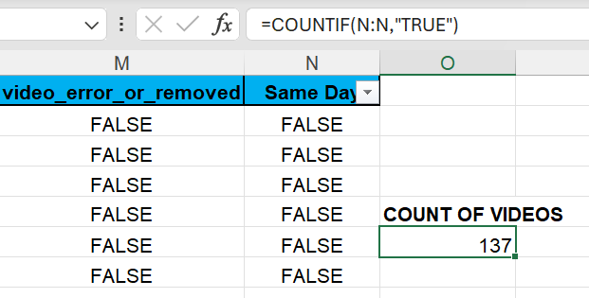
TASK 1
TASK 2

Slide 2


TASK 3
TASK 4

Slide 3

TASK 5

